Slide 1
The Fourth
지금 알고 있는 걸 그때도 알았더라면
내 가슴이 말하는 것에 더 자주 귀 기울였리라.
킴벌리 커버거 – 지금 알고 있는 걸 그때도 알았더라면 中

Slide 2
typedef 자료형 재정의
자료형을 자신이 원하는 대로 다시 정의 하는 것.
예) typedef int height; typedef short age; typedef char bloodtype;
변수 선언시 다음과 같이 적용된다.
예) height h = 183; age a = 25; bloodtype b = ‘O’;

Slide 3
소스코드
#include <stdio.h>
typedef int height;
typedef short age;
typedef char blood_type;
int main(void)
{
  height h = 183;
  age a = 25;
  blood_type b = 'O';

Slide 4
소스코드
printf("키 : %d, 나이 : %d, 혈액형 : %c \n", h, a, b);
while(1);
return 0;
}

Slide 5
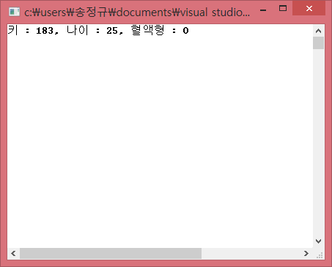
실행화면

Slide 6
입력함수 scanf
printf가 출력 함수라면 scanf는 콘솔에서 입력을 받을 때 쓰는 함수이다.
예) scanf(“%d”, &age);

Slide 7
변환명세
자료의 유형에 맞는 변환 명세가 필요하다.
변환 명세 | 의 미
%d, %i | 정수 자료형에 정수 저장, %i인 경우 0이 앞에 붙으면 8진수로 0x가 붙으면 16진수로 가정
%u | 자료형 unsigned int 형에 정수 저장
%o | 정수 자료형에 8진수 형태 입력값 저장
%x %X | 정수 자료형에 16진수 형태 입력값 저장
%f | 실수 float 자료형에 소수 형태 입력값 저장
%lf | 실수 double 자료형에 소수 형태 입력값 저장
%e, %E | 지수형 형태의 실수 자료값을 저장
%c | 문자 자료형에 문자 저장
%s | 여러 개로 된 일련의 문자인 문자열(string) 저장
%p | 주소값으로 16진수의 unsigned int 형을 저장

Slide 8
소스코드
#include <stdio.h>
int main(void)
{
  int b_year = 0;
  int b_month = 0;
  int b_day = 0;
  printf("태어난 년도 : ");
  scanf("%d", &b_year);
  printf("\n몇 월 : ");
  scanf("%d", &b_month);
  printf("\n몇 일 : ");
  scanf("%d", &b_day);

Slide 9
소스코드
printf("\n저는 %d 년, %d 월, %d 일에 태어났습니다. \n", b_year, b_month, b_day);
while(1);
return 0;
}

Slide 10
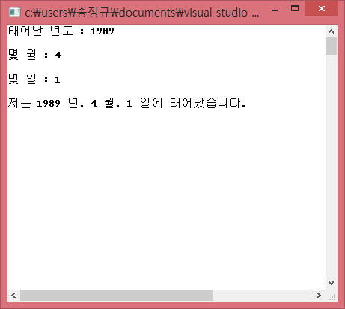
실행화면

Slide 11
Q & A

